Slide 1


Диффузия в газах, жидкостях и твердых телах
Белый столб стоит на крыше
И растет все выше, выше
Вот дорос он до небес –
И исчез
Дым

Slide 2

Почему аромат цветов мы чувствуем на расстоянии?
Из чего состоят все вещества?
Как объяснить появление молекул в разных частях комнаты?
Почему запахи в воздухе распространяются постепенно, несмотря на то что скорость движения молекул велика (несколько сотен метров в секунду)

Slide 3

Кальмар (морское животное) при отражении нападения на него выбрасывает темно-синюю защитную жидкость. Почему через некоторое время пространство, заполненное этой жидкостью, даже в спокойной воде становится прозрачным?

Slide 4
Диффузия веществ – это явление проникновения молекул одного вещества между молекулами другого вещества при соприкосновении этих веществ

Slide 5
Механизм протекания диффузии
Между двумя жидкостями наблюдается четкая граница

Slide 6
Механизм протекания диффузии
Между двумя жидкостями наблюдается размытая граница

Slide 7
Механизм протекания диффузии
Жидкости перемешались, раствор равномерно окрашен,
границ нет

Slide 8


В 1896 г. Робертс Аустин (англ. металлург) поставил эксперимент по диффузии твердых тел
Оборудование: свинцовая и золотая пластинка
Условия: температура 20⁰С, пластинки сильно прижаты друг к другу
Время проведения: 5 лет
Результат: золото проникло в свинец
на 1 мм

Slide 9



Диффузия имеет большое значение в жизни человека и растений
Питание кислородом аквариумов, глубоких водоемов
Растения питаются и дышат кислородом
Обеспечение безопасности при пользовании природным газом в жилых помещениях
Поддержание одинакового
состава воздуха на всей
поверхности Земли

Slide 10

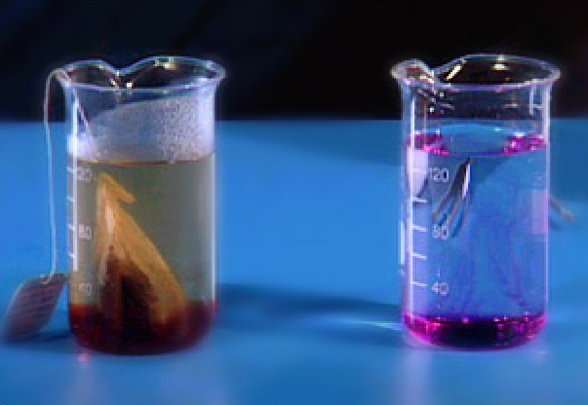
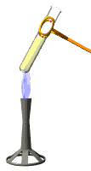
агрегатного состояния вещества от самих веществ от их температуры
Скорость диффузии
зависит от

Slide 11
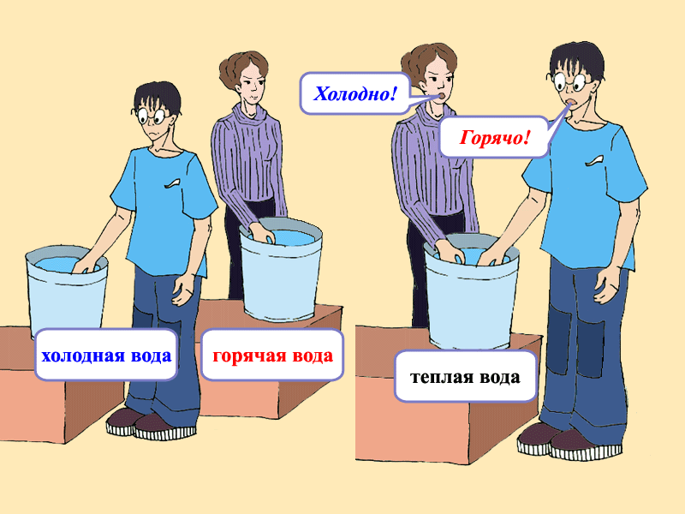
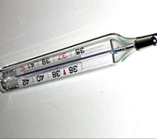
Температура – физическая величина, характеризующая тепловое состояние тела
t
[t]=⁰ С

Slide 12

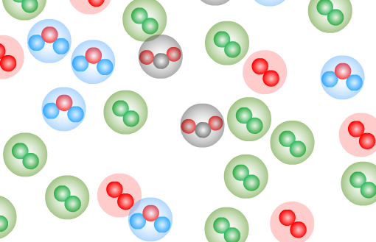
Диффузия быстрее происходит при более высокой температуре
Чем выше температура, тем больше скорость движения частиц

